Slide 1
ПРЕЗЕНТАЦИЯ
ЭЛЕКТИВНОЙ ДИСЦИПЛИНЫ
«Социология безопасности»
Подготовила: д.с.н., профессор, профессор кафедры истории,
политологии и социологии Щебланова В.В.

Slide 2
Цель освоения дисциплины «Социология безопасности»
формирование у обучающихся социологических представлений о сфере безопасности,
о проблемах и тенденциях исследования проблем безопасности.
Знание принципов безопасного существования человечества, направлений социологического мониторинга угроз, рисков безопасности будет способствовать формированию социальной активности студентов в обществе и в процессе будущей профессиональной деятельности.

Slide 3
Задачи дисциплины
ознакомление с современными социологическими категориями, подходами, теориями социологии безопасности; возможностями их применения к анализу проблем безопасности;
развитие навыков исследования рисков, угроз, опасностей окружающей среды и выработки предложений по их устранению, нейтрализации, нормализации в контексте повышения безопасности общества.

Slide 4
Для кого предназначена дисциплина?
обучающиеся направления подготовки 40.03.01 Юриспруденция:
гражданско-правовой профиль;
прокурорско-следственный профиль;
судебно-адвокатский профиль;
следственно-судебный профиль;
уголовно-правовой профиль;
обучающиеся специальности 40.05.01 Правовое обеспечение национальной безопасности.

Slide 5
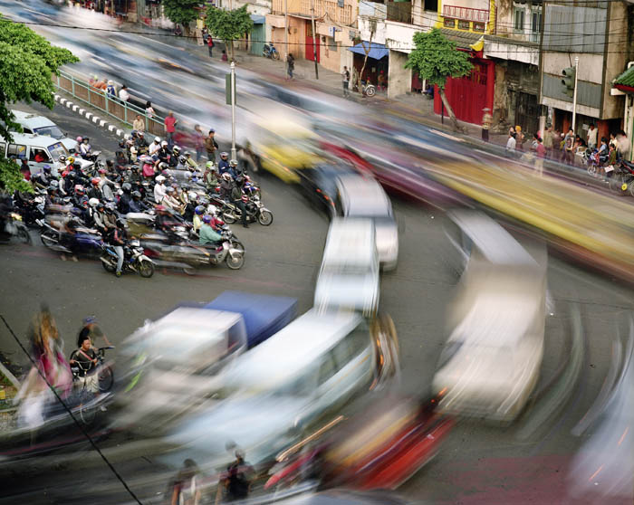
Что изучается в ходе освоения дисциплины?
Современный контекст развития процессов безопасности.
Ключевые понятия социологии безопасности.
Виды безопасности общества.
Причины и источники социальных опасностей.
Риски повседневности. «Общество риска».
Глобальные проблемы современного общества.
Направления социологического мониторинга состояния безопасности в социуме.

Slide 6
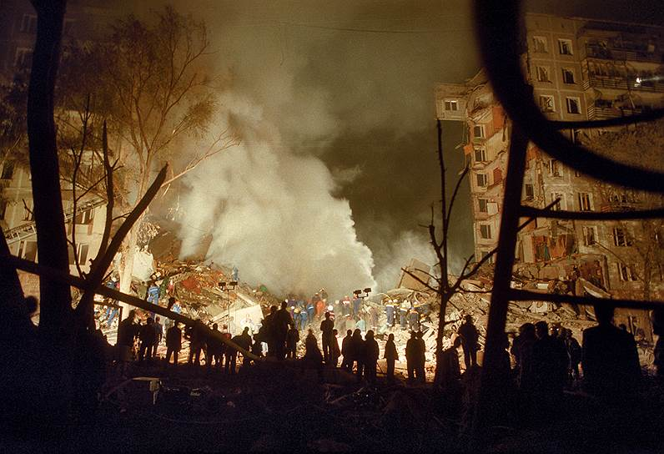
Тематический план дисциплины
Тема 1. Введение в социологию безопасности
Тема 2. Безопасность общества как предмет научного анализа
Тема 3. Социологические концепции безопасности
Тема 4. Социологический мониторинг проблем безопасности

Slide 7
Как будут проходить занятия?
Теоретические опросы, выступления
Дискуссии
Круглые столы
Подготовка и представление исследовательского проекта «Критические городские наблюдения: город как среда рисков, угроз и безопасности».

Slide 8
Значение дисциплины для дальнейшего обучения
Основные положения дисциплины могут быть использованы в дальнейшем при изучении следующих дисциплин:
Современные социальные коммуникации;
Криминология;
Социально-демографические проблемы современного общества;
Проектирование социально-правовых исследований;
Социологические основы юридических исследований;
Полученные навыки будут востребованы при подготовке курсовых работ, квалификационных работ.

Slide 9
Значение дисциплины для практической работы юриста
Знание понятий, теорий социологии безопасности повышает интеллектуальный потенциал будущих правоведов, способствует осмыслению социальной миссии профессии юриста.
Умение выявлять, анализировать, оценивать актуальные и потенциальные риски, угрозы, опасные зоны, процессы и проблемы обеспечения безопасности в окружающей среде позволит расширить профессиональный кругозор и принимать эффективные юридические, управленческие решения.
Получение навыков разработки рекомендаций об устранении, нейтрализации проблем безопасности городской среды для использования в практике правовой регуляции общества.
Знание инструментов мониторинга и контроля безопасности в социуме будет способствовать личному и профессиональному становлению юриста.

Slide 10
СПАСИБО ЗА ВНИМАНИЕ!

